Slide 1
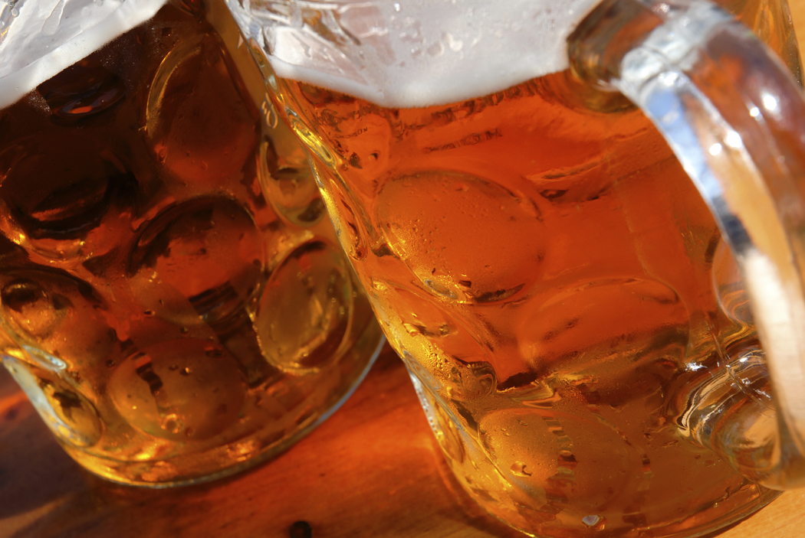


Alcohol Intoxication, Arrhythmias and Inward Rectifiers
Markéta Bébarová
Department of Physiology, Faculty of Medicine, Masaryk University, Brno, Czech Republic
4th Global Summit on Toxicology, Philadelphia (USA), 26. 8. 2015

Slide 2
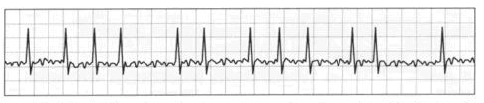
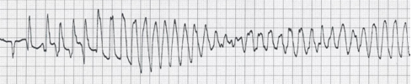

Proarrhythmogenic Effect of Alcohol Consumption
prolongation of P wave, QRS complex, PR and QTc intervals
supraventricular arrhythmias - atrial fibrillation (holiday heart sy)
http://chilternhillsheartclinic.com/content-images/image-chhc-IWpyt.jpg
ventricular arrhythmias
- ventricular extrasystoles
- ventricular arrhythmias - torsades de pointes
http://img.medscape.com/pi/emed/ckb/emergency_medicine/756148-756734-760963-1575961.jpg
Notes:
Nejčastěji se jedná o arytmie supraventrikulární, konkrétně o fibrilaci síní. Ta je obvyklým podkladem tzv. holiday heart syndromu, který se projevuje jako akutní porucha srdečního rytmu u mladých zdravých jedinců bez pravidelné konzumace alkoholu a bez patrného onemocnění srdce a to po alkoholovém excesu v období volných dnů. Řada studií prokázala zvýšené riziko vzniku fibrilace síní i při pravidelné konzumaci alkoholu, obvykle ve středních a zejména ve vysokých dávkách. Fibrilace síní s sebou nese řadu potenciálně život ohrožujících rizik, zejména trombembolických komplikací.
Co se týká poruch rytmu vycházejících z komorové svaloviny, kromě komorových extrasystol byl dokumentován i výskyt život ohrožujících komorových arytmií, z nich nejčastěji polymorfní komorové tachykardie typu torsades de pointes. Rovněž byla opakovaně prokázána asociace konzumace alkoholu a náhlé srdeční smrti.
I po konzumaci středních a dokonce i nízkých dávek alkoholu (Cameli et al. 2009) byly prokázány změny elektrokardiografických parametrů, konkrétně obvykle prodloužení délky trvání komplexu QRS a intervalů PR, QT, respektive intervalu QT korigovaného na srdeční frekvenci (QTc). To svědčí o obecném zpomalení vedení vzruchu i průběhu repolarizace v srdeční svalovině.

Slide 3
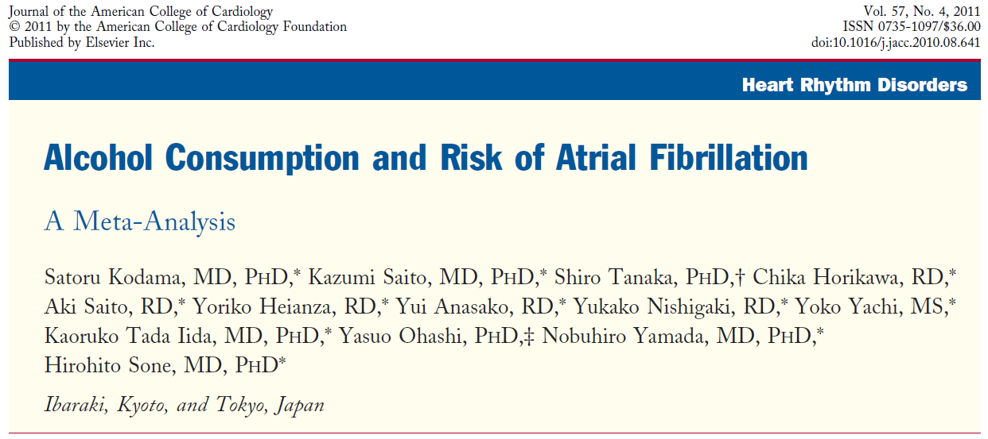
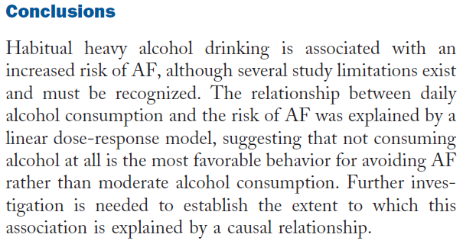

Slide 4
Proarrhythmogenic Effect of Alcohol Consumption
Mechanisms
indirect effects on the cardiac electrophysiology
(e.g. changes of membrane phospholipids under ethanol, catecholamine release caused by ethanol and acetaldehyde, electrolyte dysbalance, pH changes)
direct effects on ionic channels and transporters
Ethanol
→ inhibition of Na⁺/K⁺-ATPase (McCall and Ryan 1987)
→ inhibition of ionic currents:
I_{Ca}
depolarizing: I_{Na} and I_{Ca} (e.g. Habuchi et al. 1995, Bébarová et al. 2010)
I_{Kr}
repolarizing: I_{Kr} (O´Leary 2002, Himmel 2007) and I_{to} (Bébarová et al. 2010)
Acetaldehyde
→ I_{Ca} activation (Chen et al. 1999 and 2012)
Notes:
Podkladem těchto arytmií může být jak nepřímé působení konzumace alkoholu na srdeční elektrofyziologii a to prostřednictvím změn vlastností fosfolipidové membrány v přítomnosti ethanolu, ethanolem a acetaldehydem vyvolaného vyplavení katecholaminů, elektrolytové dysbalance či změn pH, tak přímý vliv těchto látek na iontové kanály srdečních buněk.
Doposud byl prokázán inhibiční vliv ethanolu na několik iontových proudů u savčích srdečních buněk. Konkrétně jde o depolarizační proudy, sodíkový proud INa a vápníkový proud ICa, a některé repolarizační draslíkové proudy, přechodný proud z buňky Ito a rychle se aktivující složku zpožděného proudu z buňky IKr. Ohledně iontových přenašečů, byla pozorována např. inhibice Na+/K+ ATPázy.
V klinicky relevantních koncentracích se však zdá být přítomný pouze inhibiční vliv ethanolu na vápníkový proud ICa a draslíkový proud IKr a to v poměrně srovnatelné intenzitě. Vzhledem k jejich protichůdnému vlivu na trvání akčního napětí je pravděpodobné, že na pozorovaném zkracování trvání akčního napětí v přítomnosti ethanolu se podílí ještě jiný, doposud neodhalený iontový proud.
Údaje týkající se změn iontových proudů pod vlivem acetaldehydu jsou mnohem řidší. Prakticky jediná studie, publikovaná nedávno, v roce 2012, Chenem a kol. udává v přítomnosti acetaldehydu na aplikované koncentraci závislou stimulaci vápníkového proudu. Studie však byla provedena jen na žabích srdečních buňkách, které se od savčích buněk mohou v mnohém lišit. Navíc tento vliv vykazoval acetaldehyd až v koncentracích obvykle nedosahovaných po konzumaci alkoholu u většiny populace. Tito autoři neprokázali žádný vliv acetaldehydu na sodíkový proud INa a na dva draslíkové proudy, zpožděný proud z buňky IK a napětím-řízený proud typu inward rectifier IK1.

Slide 5
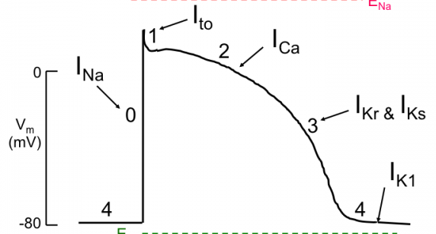
Proarrhythmogenic Effect of Alcohol Consumption
Mechanisms
indirect effects on the cardiac electrophysiology
(e.g. changes of membrane phospholipids under ethanol, catecholamine release caused by ethanol and acetaldehyde, electrolyte dysbalance, pH changes)
direct effects on ionic channels and transporters
Ethanol
→ inhibition of Na⁺/K⁺-ATPase (McCall and Ryan 1987)
→ inhibition of ionic currents:
I_{K(Ach)}
I_{Ca}
depolarizing: I_{Na} and I_{Ca} (e.g. Habuchi et al. 1995, Bébarová et al. 2010)
I_{Kr}
repolarizing: I_{Kr} (O´Leary 2002, Himmel 2007) and I_{to} (Bébarová et al. 2010)
http://tmedweb.tulane.edu/tmedwiki/doku.php/intro_to_the_heart_cardiac_electrophysiology
Acetaldehyde
→ I_{Ca} activation (Chen et al. 1999 and 2012)
Notes:
Podkladem těchto arytmií může být jak nepřímé působení konzumace alkoholu na srdeční elektrofyziologii a to prostřednictvím změn vlastností fosfolipidové membrány v přítomnosti ethanolu, ethanolem a acetaldehydem vyvolaného vyplavení katecholaminů, elektrolytové dysbalance či změn pH, tak přímý vliv těchto látek na iontové kanály srdečních buněk.
Doposud byl prokázán inhibiční vliv ethanolu na několik iontových proudů u savčích srdečních buněk. Konkrétně jde o depolarizační proudy, sodíkový proud INa a vápníkový proud ICa, a některé repolarizační draslíkové proudy, přechodný proud z buňky Ito a rychle se aktivující složku zpožděného proudu z buňky IKr. Ohledně iontových přenašečů, byla pozorována např. inhibice Na+/K+ ATPázy.
V klinicky relevantních koncentracích se však zdá být přítomný pouze inhibiční vliv ethanolu na vápníkový proud ICa a draslíkový proud IKr a to v poměrně srovnatelné intenzitě. Vzhledem k jejich protichůdnému vlivu na trvání akčního napětí je pravděpodobné, že na pozorovaném zkracování trvání akčního napětí v přítomnosti ethanolu se podílí ještě jiný, doposud neodhalený iontový proud.
Údaje týkající se změn iontových proudů pod vlivem acetaldehydu jsou mnohem řidší. Prakticky jediná studie, publikovaná nedávno, v roce 2012, Chenem a kol. udává v přítomnosti acetaldehydu na aplikované koncentraci závislou stimulaci vápníkového proudu. Studie však byla provedena jen na žabích srdečních buňkách, které se od savčích buněk mohou v mnohém lišit. Navíc tento vliv vykazoval acetaldehyd až v koncentracích obvykle nedosahovaných po konzumaci alkoholu u většiny populace. Tito autoři neprokázali žádný vliv acetaldehydu na sodíkový proud INa a na dva draslíkové proudy, zpožděný proud z buňky IK a napětím-řízený proud typu inward rectifier IK1.

Slide 6
Proarrhythmogenic Effect of Alcohol Consumption
Mechanisms
Cardiac inward rectifiers (both I_{K1} and I_{K(Ach)}) are known to play an important role in arrhythmogenesis!
(e.g. Dhamoon and Jalife 2005, Piao et al. 2007, Schimpf et al. 2008, Sekar et al. 2009, Wakili et al. 2011)
Ethanol
I_{K1}: Lazslo et al. (2009) → statistically insignificant activation (by ∼25%)
Kir2.1:
Yakamura et al. (2001), Aryal et al. (2009) → inhibition
I_{K(Ach)}: ?
Kir3.1/3.4: Kobayashi et al. (2009), Yakamura et al. (2001), Aryal et al. (2009) → significant activation
Notes:
Podkladem těchto arytmií může být jak nepřímé působení konzumace alkoholu na srdeční elektrofyziologii a to prostřednictvím změn vlastností fosfolipidové membrány v přítomnosti ethanolu, ethanolem a acetaldehydem vyvolaného vyplavení katecholaminů, elektrolytové dysbalance či změn pH, tak přímý vliv těchto látek na iontové kanály srdečních buněk.
Doposud byl prokázán inhibiční vliv ethanolu na několik iontových proudů u savčích srdečních buněk. Konkrétně jde o depolarizační proudy, sodíkový proud INa a vápníkový proud ICa, a některé repolarizační draslíkové proudy, přechodný proud z buňky Ito a rychle se aktivující složku zpožděného proudu z buňky IKr. Ohledně iontových přenašečů, byla pozorována např. inhibice Na+/K+ ATPázy.
V klinicky relevantních koncentracích se však zdá být přítomný pouze inhibiční vliv ethanolu na vápníkový proud ICa a draslíkový proud IKr a to v poměrně srovnatelné intenzitě. Vzhledem k jejich protichůdnému vlivu na trvání akčního napětí je pravděpodobné, že na pozorovaném zkracování trvání akčního napětí v přítomnosti ethanolu se podílí ještě jiný, doposud neodhalený iontový proud.
Údaje týkající se změn iontových proudů pod vlivem acetaldehydu jsou mnohem řidší. Prakticky jediná studie, publikovaná nedávno, v roce 2012, Chenem a kol. udává v přítomnosti acetaldehydu na aplikované koncentraci závislou stimulaci vápníkového proudu. Studie však byla provedena jen na žabích srdečních buňkách, které se od savčích buněk mohou v mnohém lišit. Navíc tento vliv vykazoval acetaldehyd až v koncentracích obvykle nedosahovaných po konzumaci alkoholu u většiny populace. Tito autoři neprokázali žádný vliv acetaldehydu na sodíkový proud INa a na dva draslíkové proudy, zpožděný proud z buňky IK a napětím-řízený proud typu inward rectifier IK1.

Slide 7
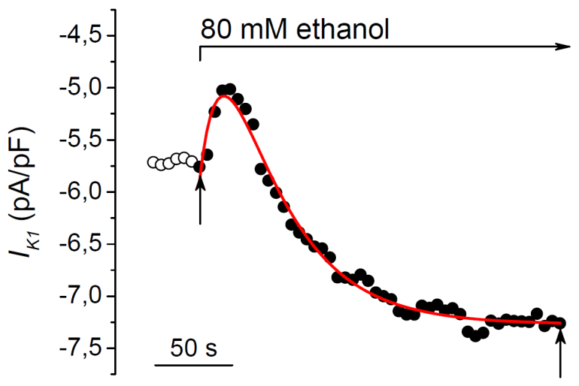
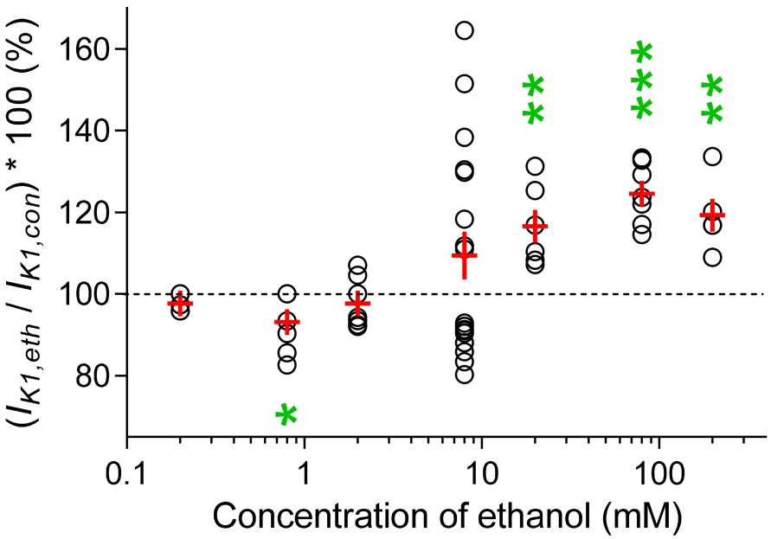
Proarrhythmogenic Effect of Alcohol Consumption
Mechanisms
Cardiac inward rectifiers (both I_{K1} and I_{K(Ach)}) are known to play an important role in arrhythmogenesis!
(e.g. Dhamoon and Jalife 2005, Piao et al. 2007, Schimpf et al. 2008, Sekar et al. 2009, Wakili et al. 2011)
Ethanol
I_{K1}
rat ventricles
Bébarová et al., J Physiol Pharmacol 2014;65(4):497-509
Notes:
Podkladem těchto arytmií může být jak nepřímé působení konzumace alkoholu na srdeční elektrofyziologii a to prostřednictvím změn vlastností fosfolipidové membrány v přítomnosti ethanolu, ethanolem a acetaldehydem vyvolaného vyplavení katecholaminů, elektrolytové dysbalance či změn pH, tak přímý vliv těchto látek na iontové kanály srdečních buněk.
Doposud byl prokázán inhibiční vliv ethanolu na několik iontových proudů u savčích srdečních buněk. Konkrétně jde o depolarizační proudy, sodíkový proud INa a vápníkový proud ICa, a některé repolarizační draslíkové proudy, přechodný proud z buňky Ito a rychle se aktivující složku zpožděného proudu z buňky IKr. Ohledně iontových přenašečů, byla pozorována např. inhibice Na+/K+ ATPázy.
V klinicky relevantních koncentracích se však zdá být přítomný pouze inhibiční vliv ethanolu na vápníkový proud ICa a draslíkový proud IKr a to v poměrně srovnatelné intenzitě. Vzhledem k jejich protichůdnému vlivu na trvání akčního napětí je pravděpodobné, že na pozorovaném zkracování trvání akčního napětí v přítomnosti ethanolu se podílí ještě jiný, doposud neodhalený iontový proud.
Údaje týkající se změn iontových proudů pod vlivem acetaldehydu jsou mnohem řidší. Prakticky jediná studie, publikovaná nedávno, v roce 2012, Chenem a kol. udává v přítomnosti acetaldehydu na aplikované koncentraci závislou stimulaci vápníkového proudu. Studie však byla provedena jen na žabích srdečních buňkách, které se od savčích buněk mohou v mnohém lišit. Navíc tento vliv vykazoval acetaldehyd až v koncentracích obvykle nedosahovaných po konzumaci alkoholu u většiny populace. Tito autoři neprokázali žádný vliv acetaldehydu na sodíkový proud INa a na dva draslíkové proudy, zpožděný proud z buňky IK a napětím-řízený proud typu inward rectifier IK1.

Slide 8
Proarrhythmogenic Effect of Alcohol Consumption
Mechanisms
Cardiac inward rectifiers (both I_{K1} and I_{K(Ach)}) are known to play an important role in arrhythmogenesis!
(e.g. Dhamoon and Jalife 2005, Piao et al. 2007, Schimpf et al. 2008, Sekar et al. 2009, Wakili et al. 2011)
Acetaldehyde
I_{K1}: Chen et al. (1999) → no effect on the inward component at 1 mM
I_{K(Ach)}: ?
Notes:
Cíl práce

Slide 9
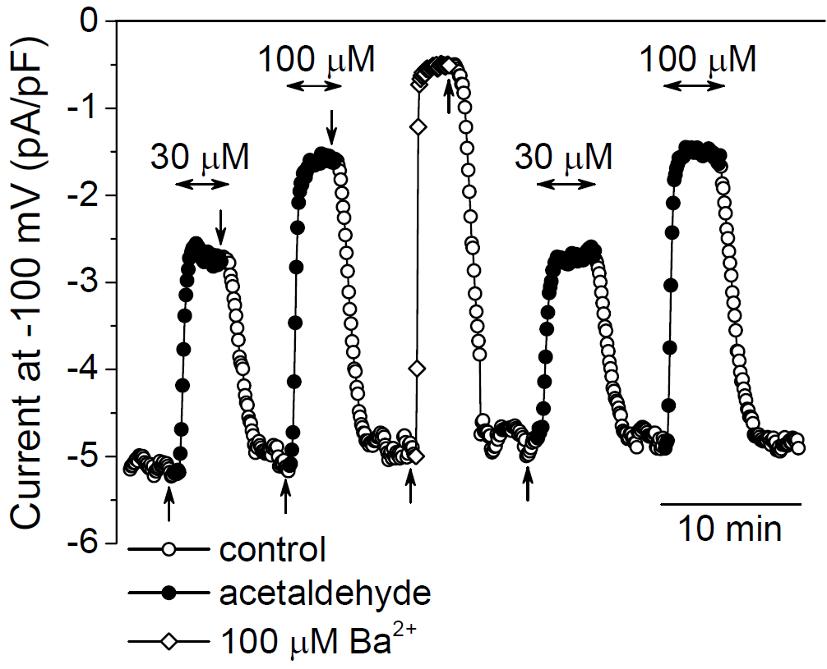
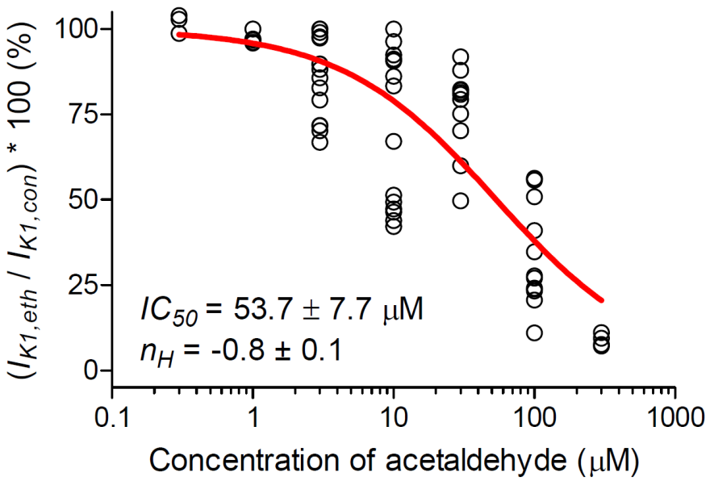
Proarrhythmogenic Effect of Alcohol Consumption
Mechanisms
Cardiac inward rectifiers (both I_{K1} and I_{K(Ach)}) are known to play an important role in arrhythmogenesis!
(e.g. Dhamoon and Jalife 2005, Piao et al. 2007, Schimpf et al. 2008, Sekar et al. 2009, Wakili et al. 2011)
Acetaldehyde
I_{K1}
rat ventricles
Bébarová et al., Physiol Res 2015 (in press)
Notes:
Cíl práce

Slide 10
Proarrhythmogenic Effect of Alcohol Consumption
Mechanisms
Cardiac inward rectifiers (both I_{K1} and I_{K(Ach)}) are known to play an important role in arrhythmogenesis!
(e.g. Dhamoon and Jalife 2005, Piao et al. 2007, Schimpf et al. 2008, Sekar et al. 2009, Wakili et al. 2011)
Atrial fibrillation is the most often arrhythmia related to alcohol consumption.
Data on atrial inward rectifiers are insufficient.
Aim of the study
Analysis of ethanol and acetaldehyde effects on atrial inward rectifiers, I_{K1} and I_{K(Ach)}
Notes:
Cíl práce

Slide 11
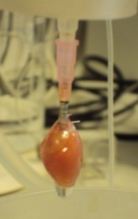
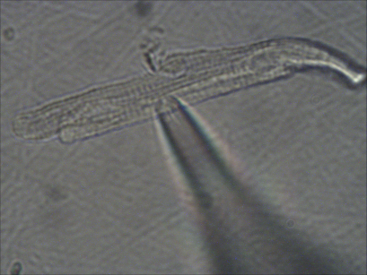
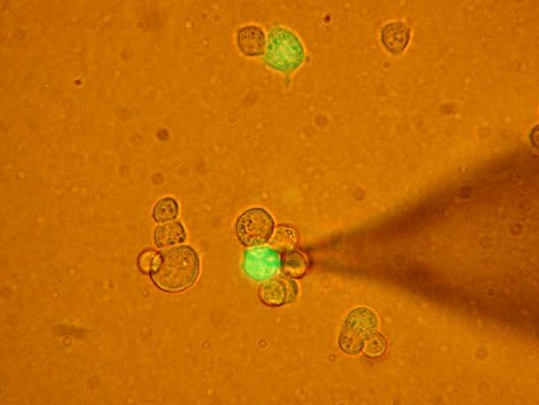
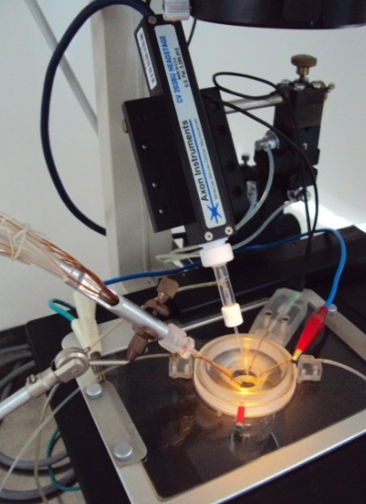
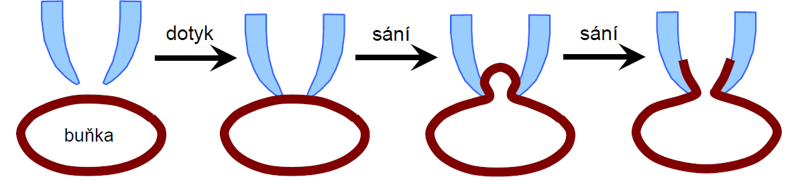
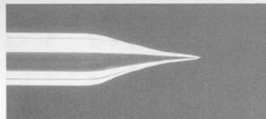
Methods
Whole cell patch clamp technique
rat atrial cell
CHO cells
voltage clamp mode
current clamp mode
U_{m}
I_{m}
I_{m}
U_{m}
Notes:
Pokusy byly provedeny na komorových buňkách potkana enzymaticky izolovaných ze srdcí laboratorních potkanů, mladých dospělých samců kmene Wistar, perfundovaných podle Langendorffa. Suspenze izolovaných buněk ve vodivém roztoku byla napipetována do měřicí komůrky umístěné na invertovaném mikroskopu. S pomocí skleněné mikroelektrody naplněné vodivým roztokem byl získán elektrický kontakt s intracelulárním prostředím měřené buňky, jak vidíte na této mikrofotografii.
Následně bylo bezprostřední okolí měřené buňky střídavě omýváno různými roztoky pomocí rychlého perfúzního systému. Šlo jednak o roztok kontrolní a pak o roztoky obsahující požadované, vesměs klinicky relevantní koncentrace ethanolu v rozmezí 0,2 až 200 mM či acetaldehydu v rozmezí 3 – 300 mikroM.
Draslíkový proud typu inward rectifier ovládaný membránovým napětím, krátce IK1, byl měřen technikou patch clamp v uspořádání z celé buňky. Konkrétně šlo o metodu vnuceného napětí, kdy je buňka stimulována napěťovými impulsy různé velikosti a měřeny jsou iontové proudy přes buněčnou membránu, tj. proudy mezi skleněnou mikroelektrodou, která je v kontaktu s intracelulárním prostředím, a referenční elektrodou v měřicí komůrce. Konkrétně byl měřen proud IK1 a to jako proud citlivý na barium (100 mikroM), což je jeho specifický inhibitor.

Slide 12
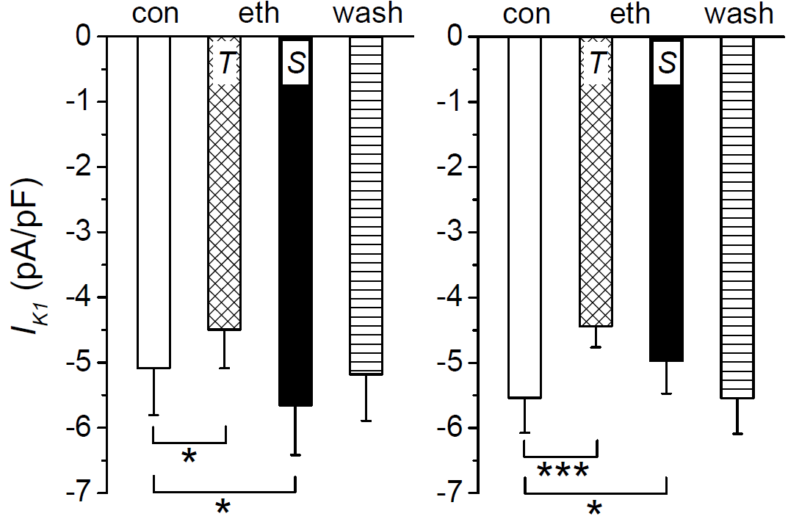
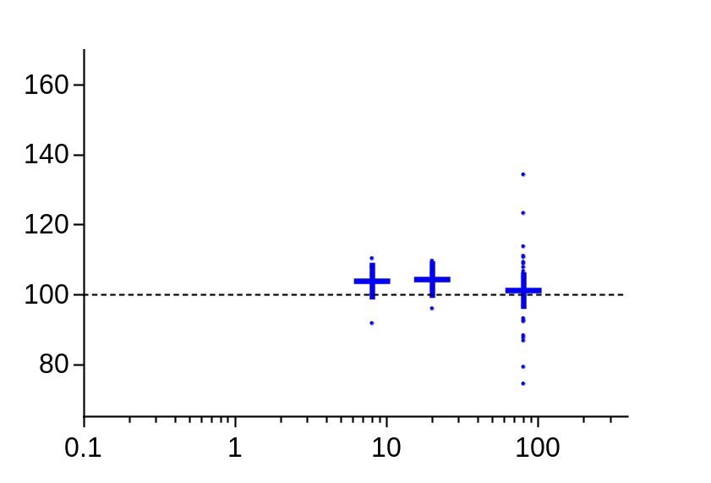
Results Ethanol & I_{K1}
Changes induced by 80 mM ethanol
Concentration Dependence

Slide 13
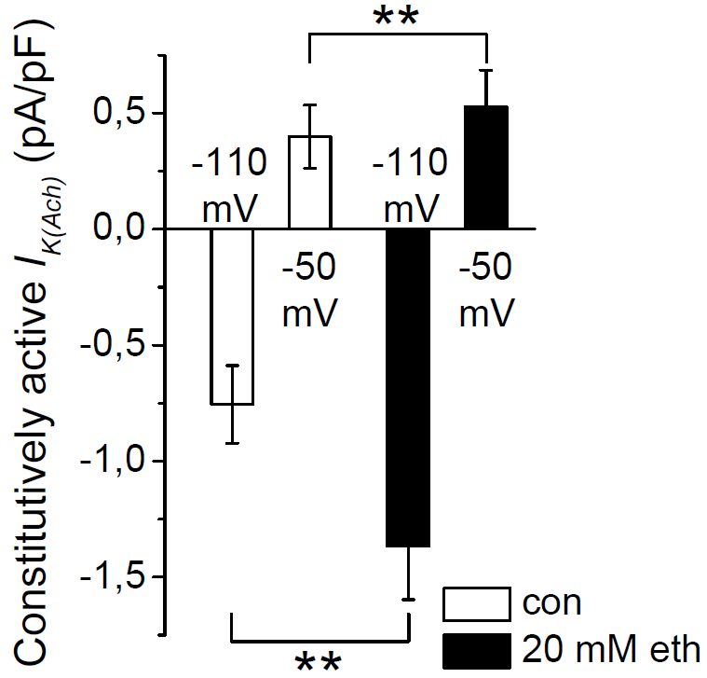
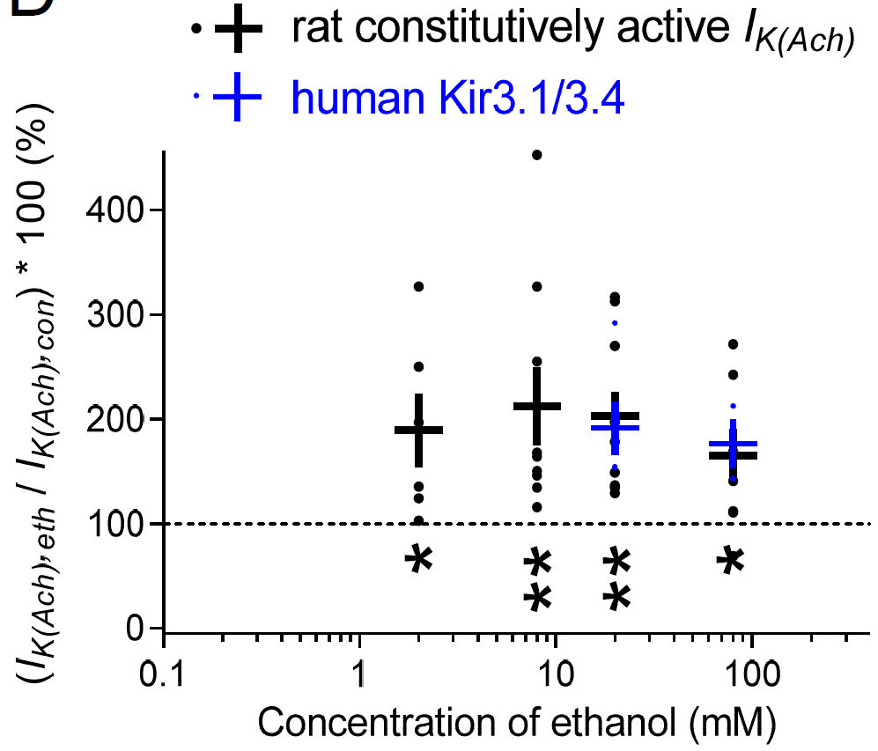
Results Ethanol & Constitutively Active I_{K(Ach)}
Changes induced by 20 mM ethanol
Concentration Dependence

Slide 14
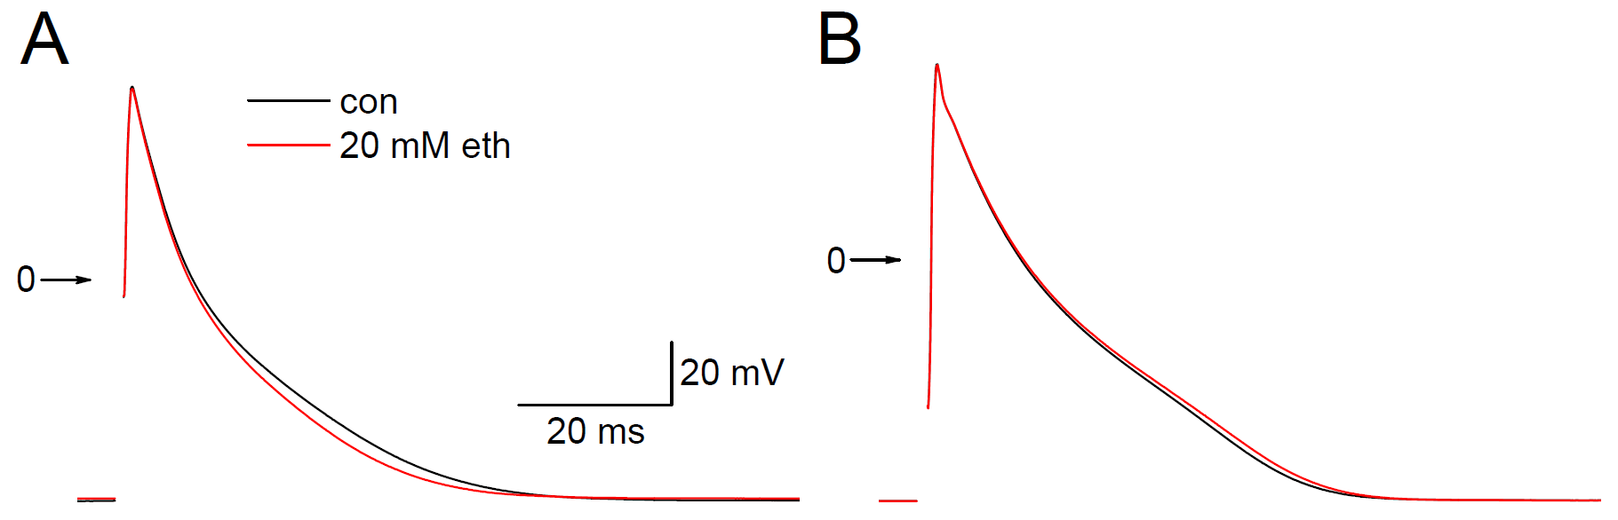
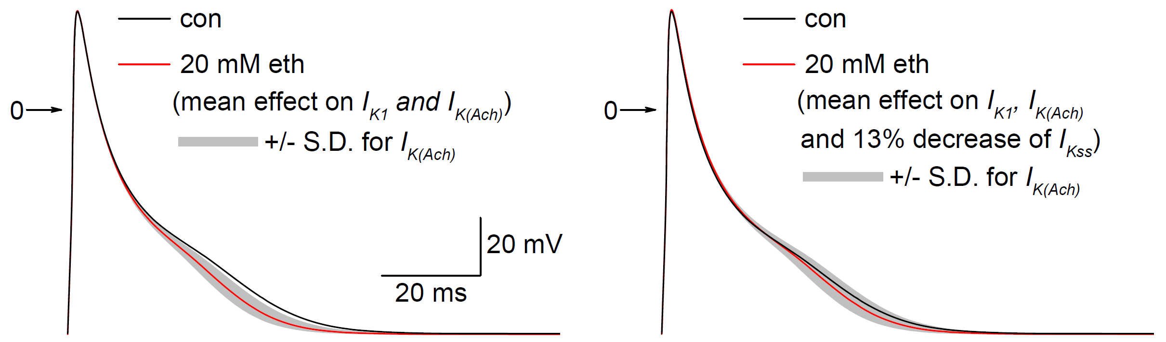
Results Ethanol & Action Potential Waveform
Changes induced by 20 mM ethanol in rat atrial cells
Rat Atrial Cell Modelling

Slide 15
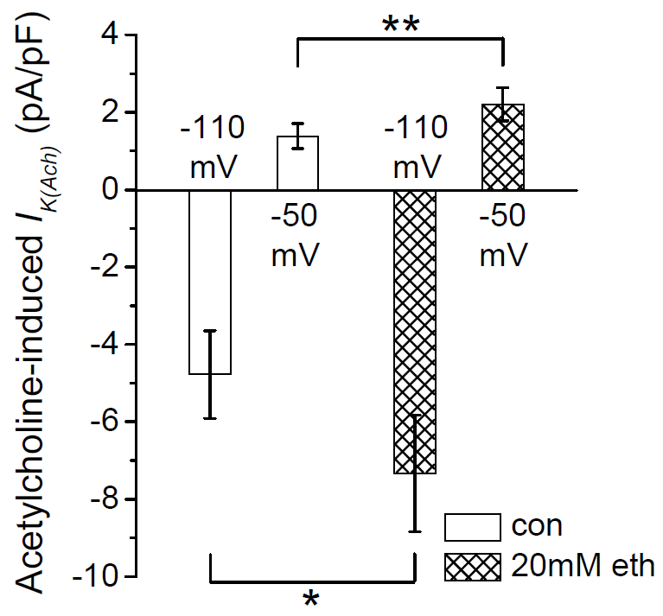
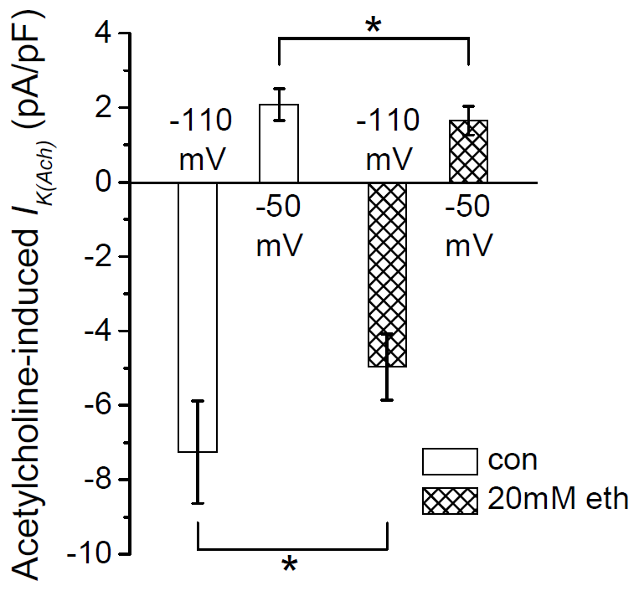
Results Ethanol & Acetylcholine-induced I_{K(Ach)}
Changes induced by 20 mM ethanol
activation
inhibition

Slide 16
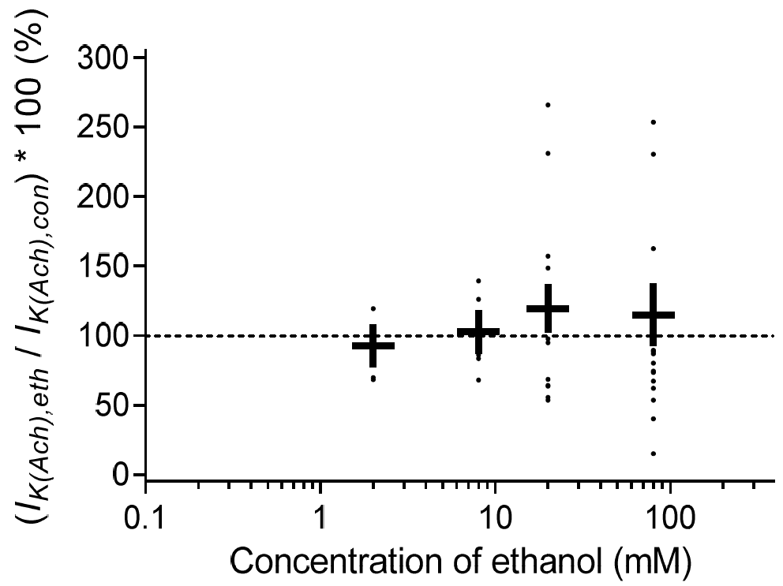
Results Ethanol & Acetylcholine-induced I_{K(Ach)}
Changes induced by 20 mM ethanol
activation
inhibition
Concentration Dependence

Slide 17
Conclusions
Ethanol at clinically relevant concentrations caused:
minor, likely not relevant changes of the atrial I_{K1}
significant increase of the atrial constitutively active component of I_{K(Ach)}
no interspecies differences including human channels
responsible for significant shortening of action potential, thus, of the refractory period (re-entry)
significant dual changes of the atrial acetylcholine-induced component of I_{K(Ach)}
may cause pro-arrhythmic heterogeneity of repolarization within the atrial tissue

Slide 18


Thank you for your attention!
Peter Matejovič
Zuzana Hořáková
Michal Pásek
Milena Šimurdová
Jiří Šimurda
Department of Physiology, Faculty of Medicine, Masaryk University, Brno, Czech Republic
Jan Hošek
Department of Molecular Biology and Pharmaceutical Biotechnology, Faculty of Pharmacy, University of Veterinary and Pharmaceutical Sciences Brno, Czech Republic
Supported by the grant project NT14301-3/2013 provided by the Ministery of Health of the Czech Republic.

Slide 19
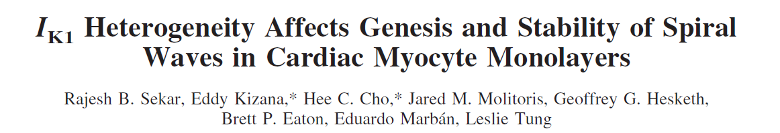
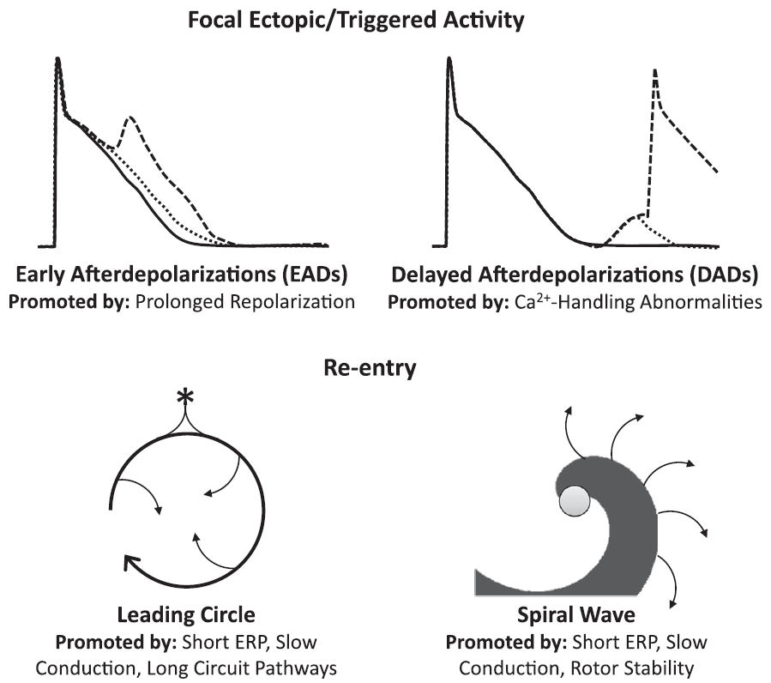
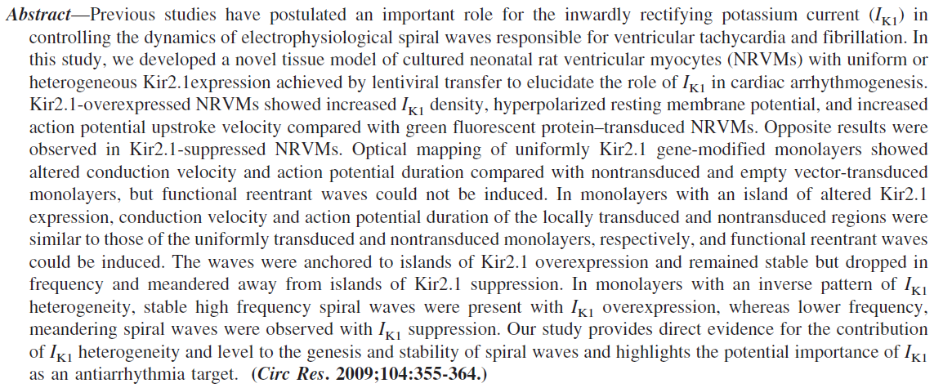
Proarrhythmogenic Effect of Alcohol Consumption
Mechanisms
Heijman et al. (Circ Res 2014;114:1483-1499)
Notes:
Vlevo: Induced reentrant spiral waves in 21-mm-diameter monolayers with a central island of Kir2.1 overexpression; the induced spiral wave was stable for a prolonged period (more than 2 hours), frequency 9 Hz; after 3 min Ba2+ perfusion, the stability of reentry was lost;
in monolayers with uniform Kir2.1 overexpression, no reentry could be induced (even at 9 Hz) – namely heterogeneity matters !
Vpravo: Induced reentrant spiral waves in 21-mm-diameter monolayers with inverse pattern of IK1 heterogeneity (in the central part – nontransduced cultured neonatal rat ventricular myocytes, Kir2.1 gene-modified outside; tranduced by lentiviral vectors encoding Kir2.1 or dominant-negative Kir2.1 mutant); Kir2.1 overexpression – reentrant spiral waves stable, persistent for more than 2 hours, frequency 7 Hz (lower than in the monolayers with the central overexpression); Kir 2.1 suppression – the induced spiral reentrant waves were unstable, terminated within 5 min after initiation

Slide 20
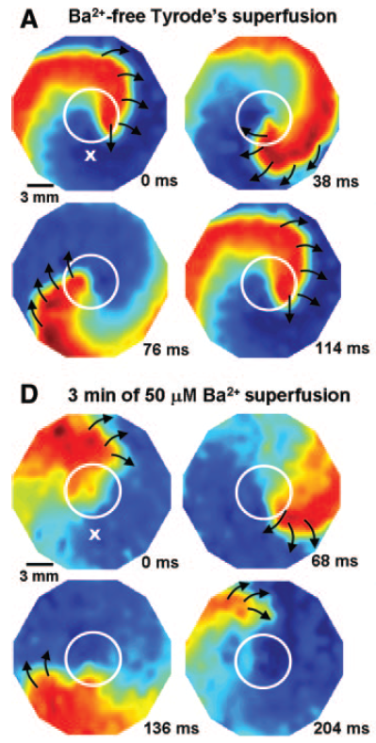
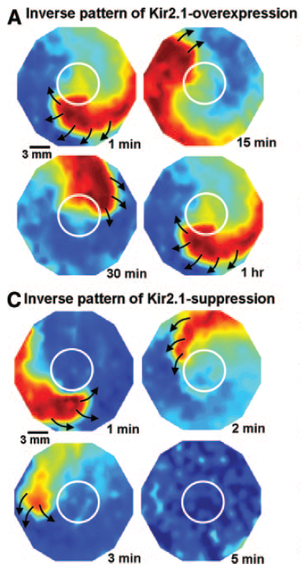


Proarrhythmogenic Effect of Alcohol Consumption
Mechanisms
Notes:
Vlevo: Induced reentrant spiral waves in 21-mm-diameter monolayers with a central island of Kir2.1 overexpression; the induced spiral wave was stable for a prolonged period (more than 2 hours), frequency 9 Hz; after 3 min Ba2+ perfusion, the stability of reentry was lost;
in monolayers with uniform Kir2.1 overexpression, no reentry could be induced (even at 9 Hz) – namely heterogeneity matters !
Vpravo: Induced reentrant spiral waves in 21-mm-diameter monolayers with inverse pattern of IK1 heterogeneity (in the central part – nontransduced cultured neonatal rat ventricular myocytes, Kir2.1 gene-modified outside; tranduced by lentiviral vectors encoding Kir2.1 or dominant-negative Kir2.1 mutant); Kir2.1 overexpression – reentrant spiral waves stable, persistent for more than 2 hours, frequency 7 Hz (lower than in the monolayers with the central overexpression); Kir 2.1 suppression – the induced spiral reentrant waves were unstable, terminated within 5 min after initiation

Slide 21
↑
↓
↑
↑
↓
↑
↓
I_{K(Ach)}
http://tmedweb.tulane.edu/tmedwiki/doku.php/intro_to_the_heart_cardiac_electrophysiology

Slide 22
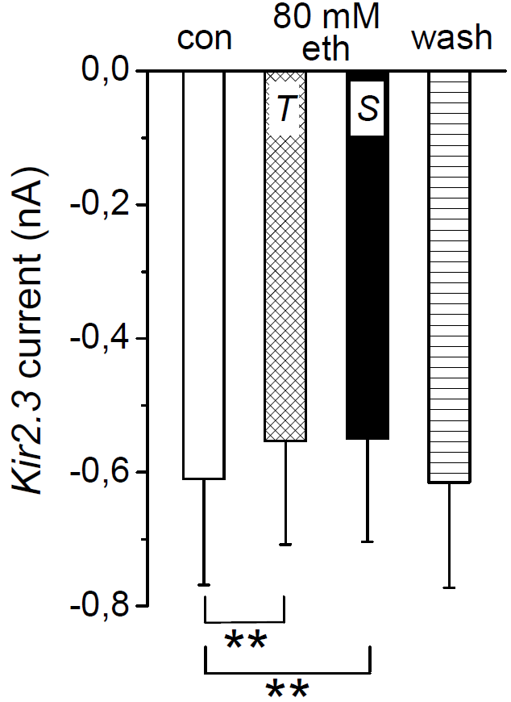
Results Ethanol & I_{K1}
Changes induced by 80 mM ethanol
Effect on human Kir2.3 channels

Slide 23
Results Ethanol & Action Potential Waveform
Changes induced by 20 mM ethanol in rat atrial cells
Rat Atrial Cell Modelling

Slide 24
Results Ethanol & Action Potential Waveform
Changes induced by 20 mM ethanol in rat atrial cells
Rat Atrial Cell Modelling

Slide 25
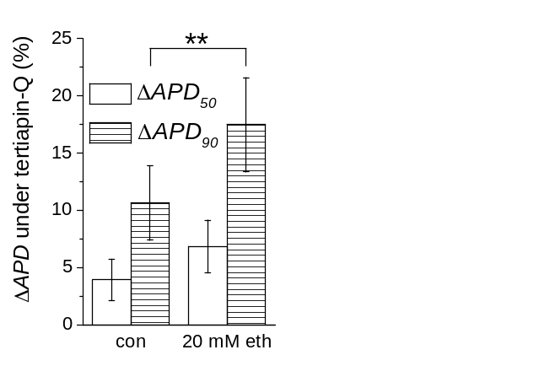
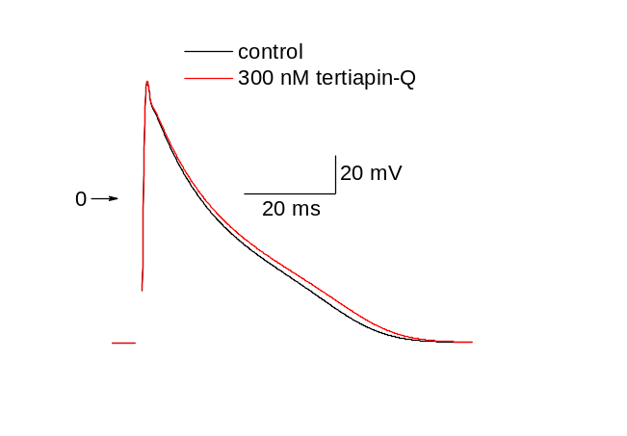
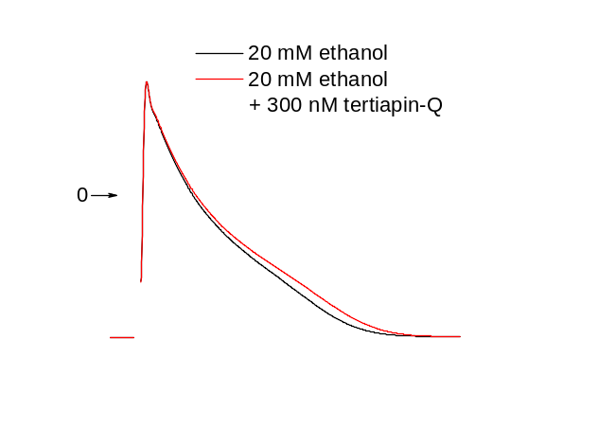
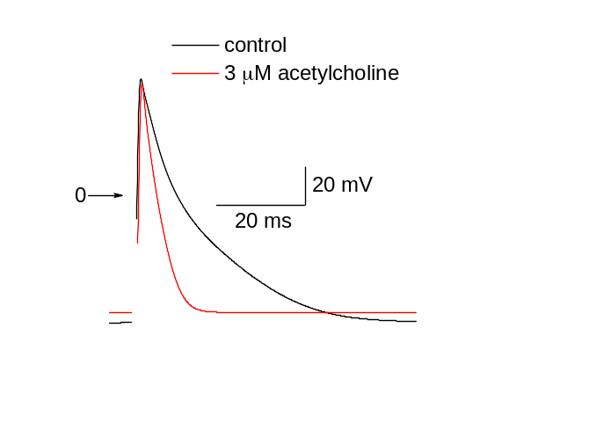
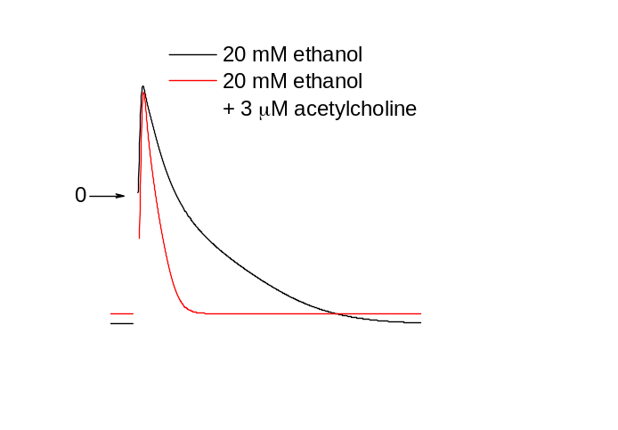
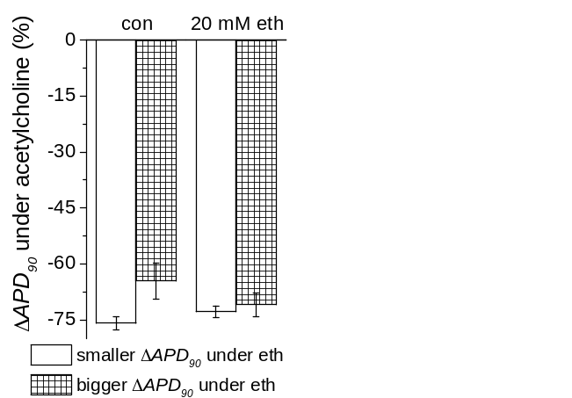
Proarrhythmogenic Effect of Alcohol Consumption
Mechanisms
Cardiac inward rectifiers (both I_{K1} and I_{K(Ach)}) are known to play an important role in arrhythmogenesis!
Ethanol
I_{K1}
rat atria

Slide 26
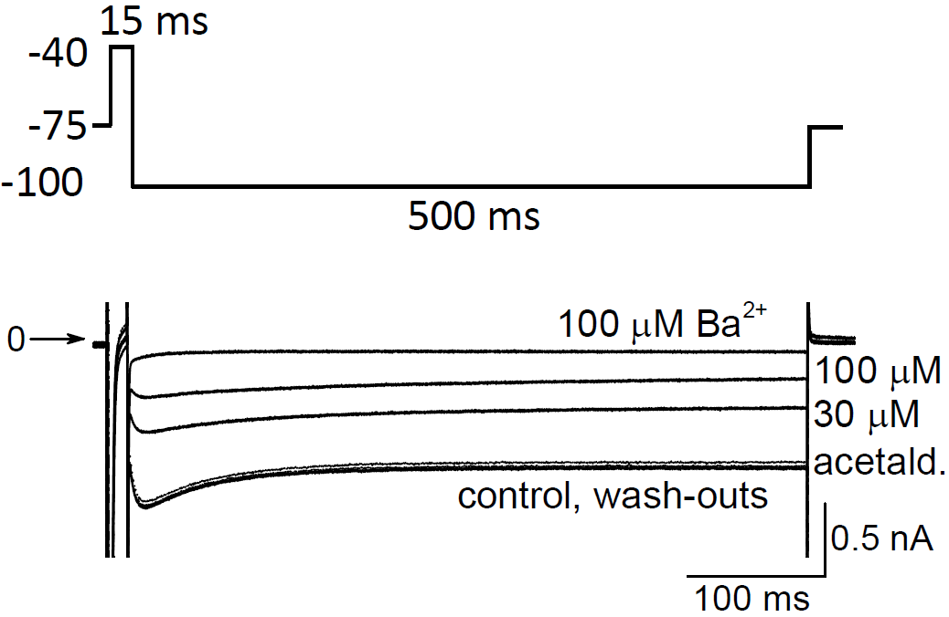
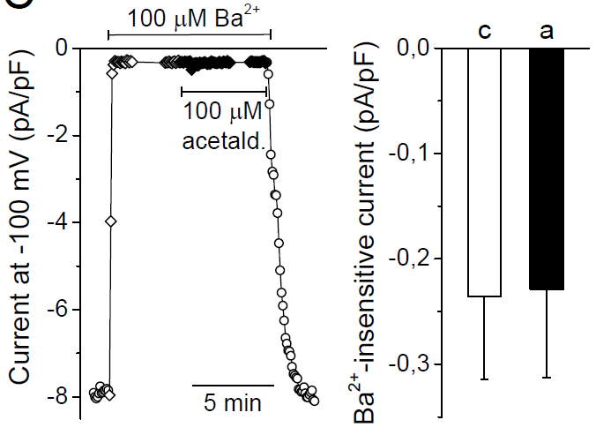
Results Acetaldehyde & Ventricular I_{K1}
Notes:
Acetaldehyd vykazoval v celém spektru testovaných koncentrací v rozmezí 0,3 až 300 μM inhibici proudu IK1. Inhibice byla reverzibilní i při opakovaných aplikacích a vysokých aplikovaných koncentracích acetaldehydu, zde např. 30 a 100 μM. Červeně je zde naznačen vliv specifického inhibitoru IK1, baria. Signifikantní vliv byl pozorován již v klinicky relevantních koncentracích. Koncentrace působící 50%-ní inhibici IK1 byla stanovena na 51,4 μM, Hillův koeficient nH charakterizující sklon proložené křivky byl 0,71.

Slide 27
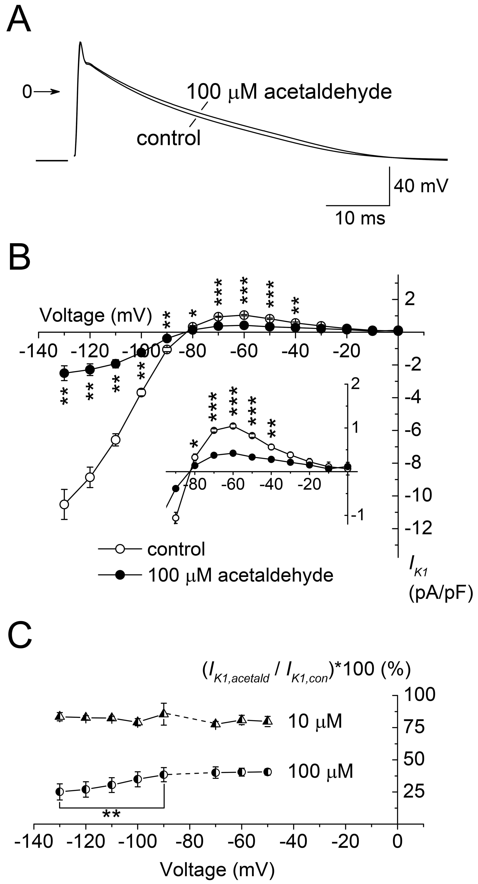
Results Acetaldehyde & Ventricular I_{K1}
Voltage Dependence
Action Potential Waveform

Slide 28
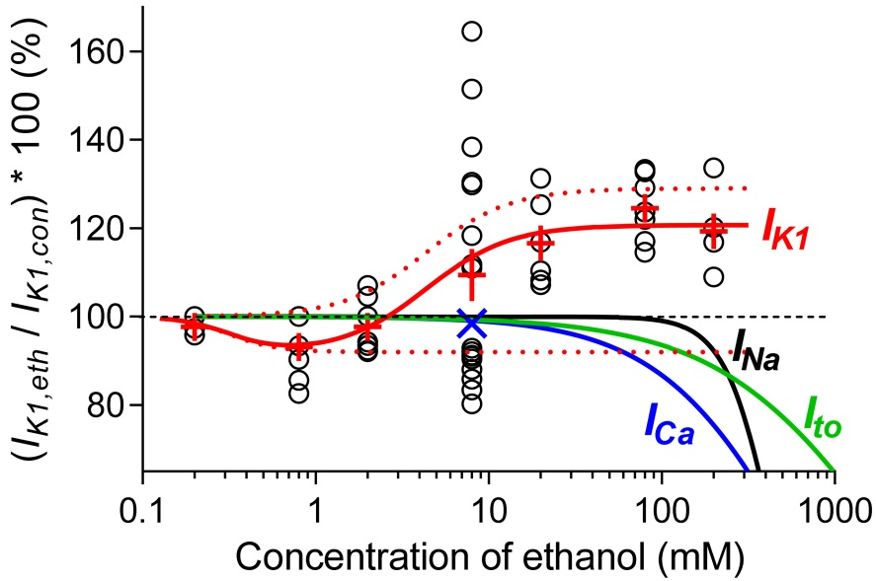
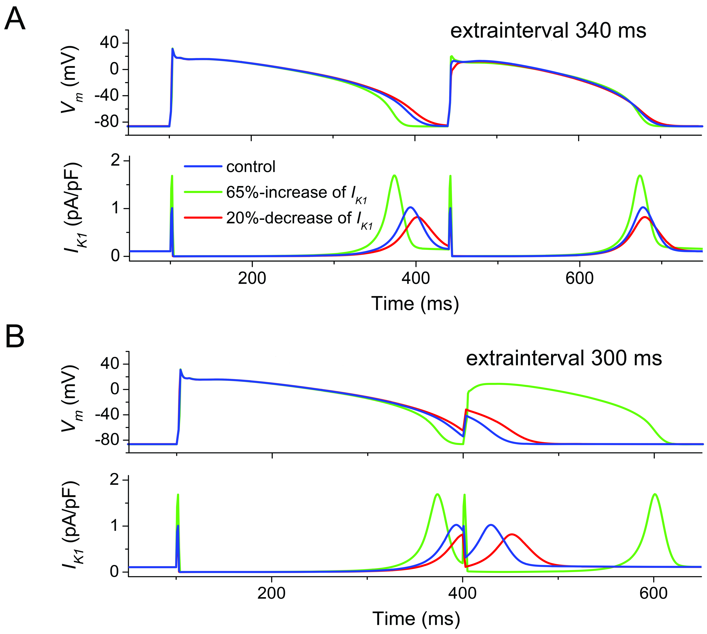
Závěry I – komorové srdeční buňky
Ethanol i acetaldehyd vykazují v klinicky relevantních koncentracích reverzibilní vliv na proud I_{K1} v komorách.
Ethanol – dvojí efekt na I_{K1}, v nižších koncentracích než které ovlivňují jiné proudy
0,92‰
Bébarová et al. (Acta Physiol 2010)
Notes:
Ethanol i acetaldehyd vykazují v klinicky relevantních koncentracích významný, reverzibilní vliv na srdeční proud I_{K1} u izolovaných komorových buněk.
Ethanol v závislosti na aplikované koncentraci IK1 inhiboval či stimuloval. Proud Ik1 byl ovlivňován již v koncentracích, které nepůsobí významné změny jiných doposud měřených srdečních proudů, např. v naší předchozí studii.
V některých koncentracích jsme mohli pozorovat u různých buněk obojí efekt, tedy jak inhibici, tak stimulaci IK1. Tento rozptyl změn IK1 v jedné koncentraci ethanolu by mohl vyústit v proarytmogenní stav. Poukazují na to matematické simulace vlivu pozorovaných mezních změn IK1 pod vlivem 8 mM, tj. 20%-ní inhibice a 65%-ní nárůst proudu IK1, na konfiguraci akčního napětí lidských komorových srdečních buněk. Zejména to bylo patrné při výskytu extrasystoly spadající do období, kdy je akční napětí v přítomnosti navýšeného proudu IK1 (zelená čára) již plně repolarizováno, zatímco akční napětí v buňkách beze změny IK1 (modrá čára) či buňky vykazující jeho inhibici (červená čára) teprve procházejí finální repolarizací. Výsledná heterogenita úrovně membránového napětí během předčasného akčního napětí je velká a mohla by být podkladem arytmie vzniklé na podkladě difúzních proudů mezi oblastmi s různou úrovní membránového napětí.

Slide 29
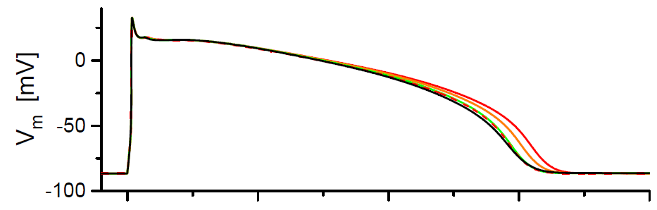
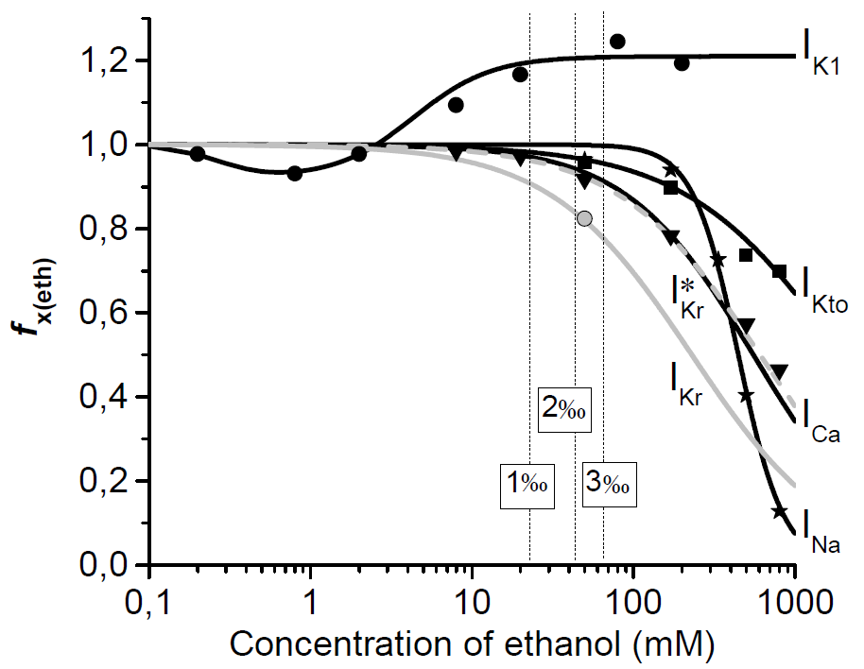
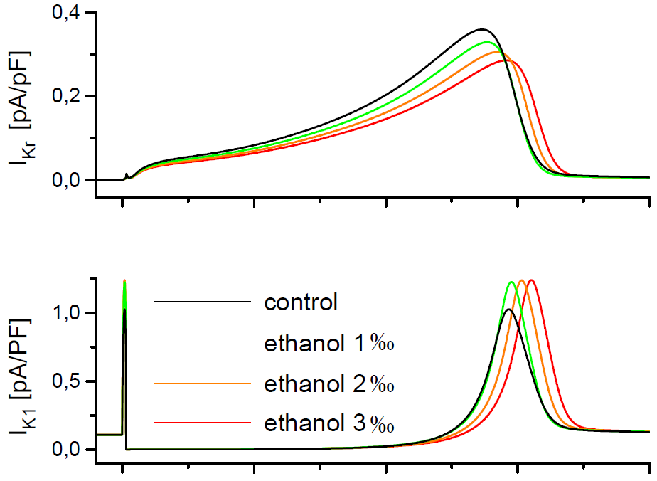

Ethanol & I_{K1} – model lidské komorové buňky
Notes:
V této koncentraci jsme provedli podrobný rozbor včetně proměření napěťové závislosti velikosti proudu IK1 v kontrole i v ethanolu. V případě stimulace jsme opět pozorovali nejdříve přechodný pokles proudu. Proud IK1 byl signifikantně navýšen jak v oblasti hyperpolarizačních impulsů, kdy jde o proud tekoucí do buňky, tak v oblasti depolarizačních impulsů v rozmezí -60 až -10 mV, kdy proud teče z buňky a může přispívat ke konečné fázi repolarizace akčního napětí.

